Slide 1

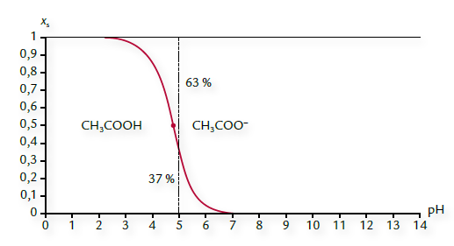



Opsummering fra sidst
Puffere
Tilføj syre: B (aq) + H⁺ (aq) → S (aq)
Tilføj base: S (aq) + OH⁻ (aq) → B (aq) + H₂O (l)
Puffer ligning
Bjerrum diagrammer

Slide 2
Øv med disse opgaver fra basiskemi B s 97-104 – i behøver ikke nå dem alle
Lav i denne rækkefølge
57
61
64
65
66
Lav så opg 48, 49, 54, 55, 56-63

Slide 3
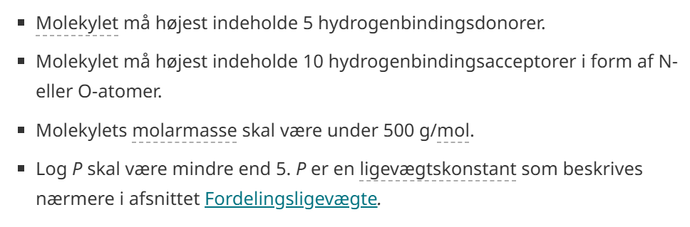
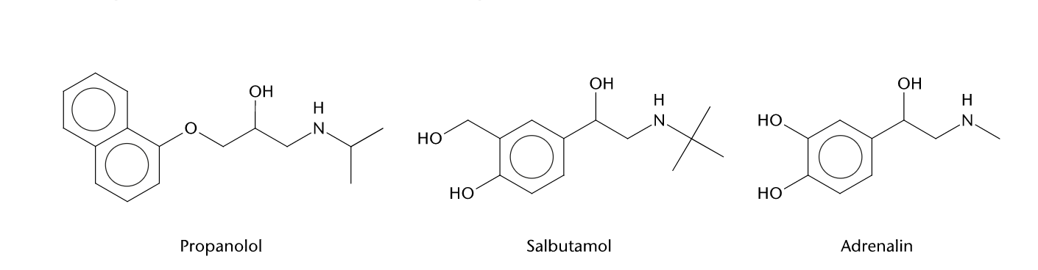

Lipinskis rule of 5
Bruges til at vurdere hvor egnet et stof er som lægemiddel.
Note: log P > 0
Hvis syre/base bruges log D

Slide 4
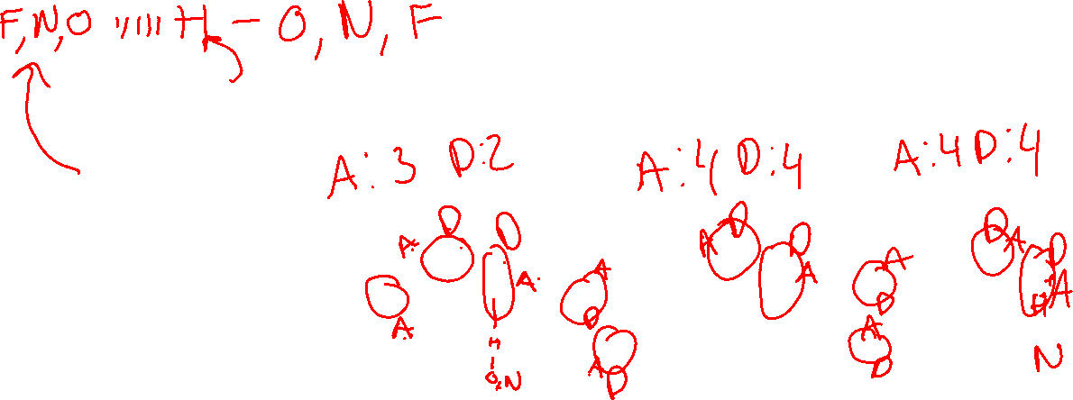
Hydrogenbindings donnorer og acceptorer
H-binding
Donnorer
Acceptorer

Slide 5
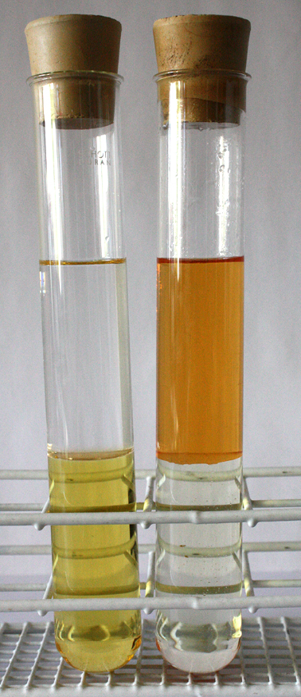





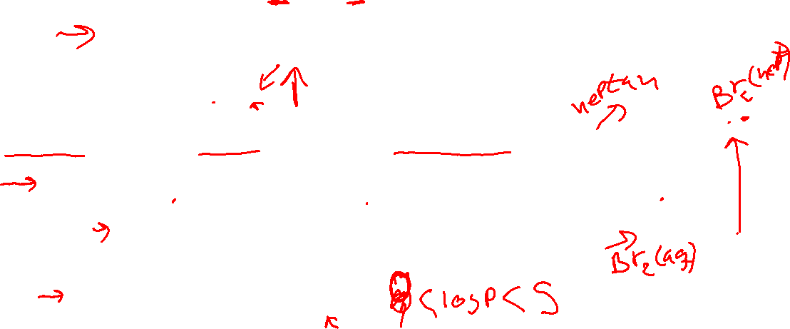
Log P - fordelingsligevægt
Fordelingskonstanten (K_{F} eller P)
I kroppen – ikke heptan men lipid (octan-1-ol)

Slide 6

Anderledes for syrer og baser
Her bruges log D
Er de syre/baser?

Slide 7
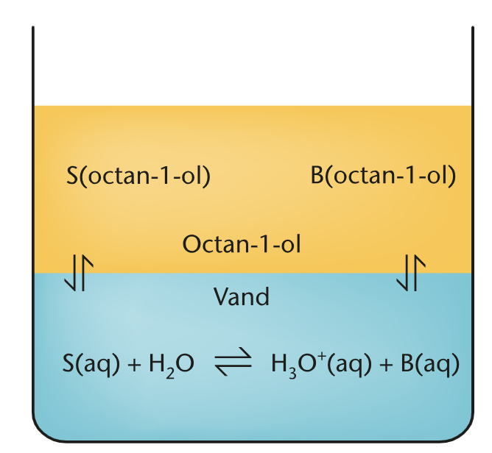


Hvis lægemiddel har syre/base egenskaber
Syre og base form har ikke samme opløselighed i de to faser.
Fordelingsforhold (D)
D er pH afhængig

Slide 8
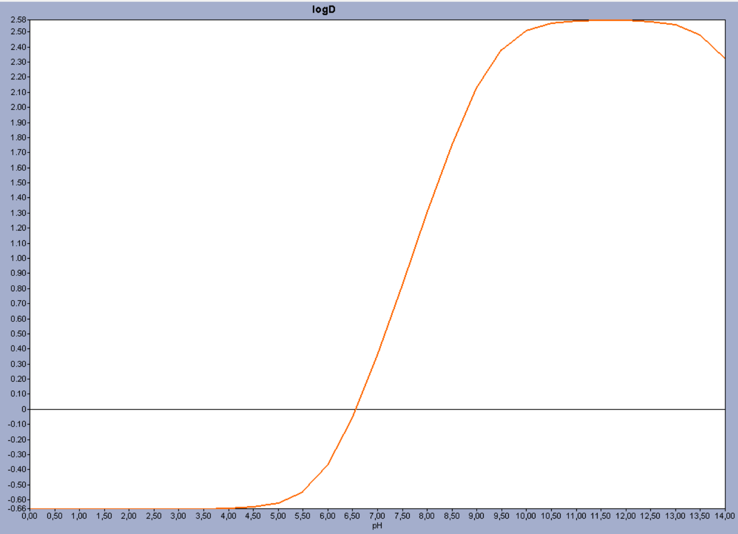
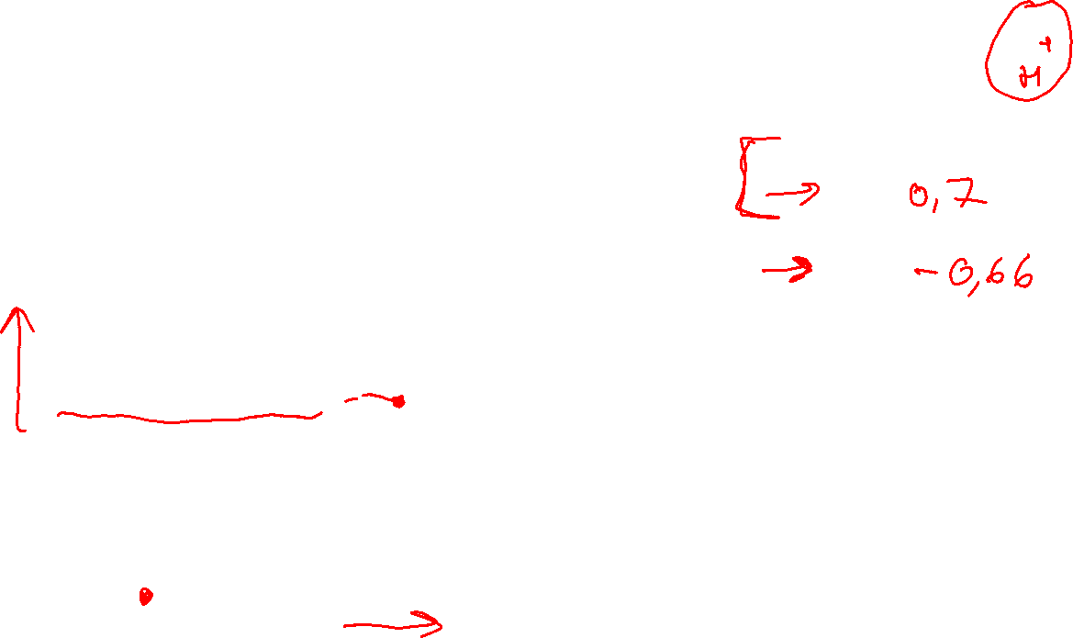
Propanolol
Blod/det meste af kroppen pH: 7,4
LogD =
Mavesækkens pH: 2
LogD =

Slide 9
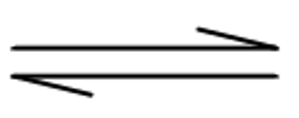
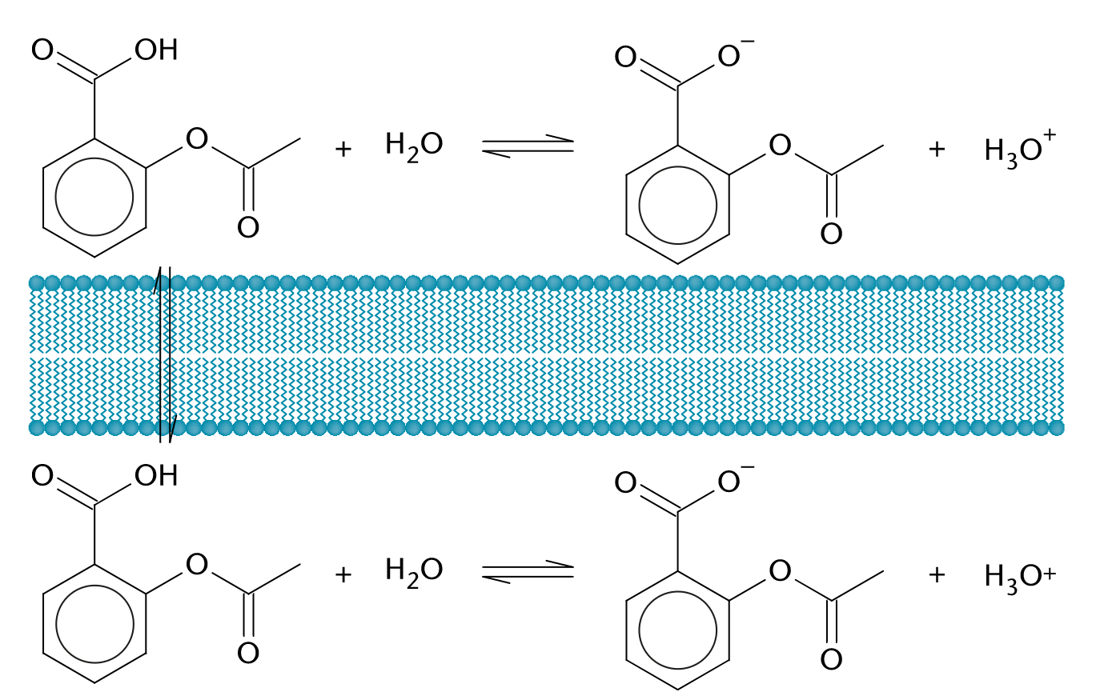
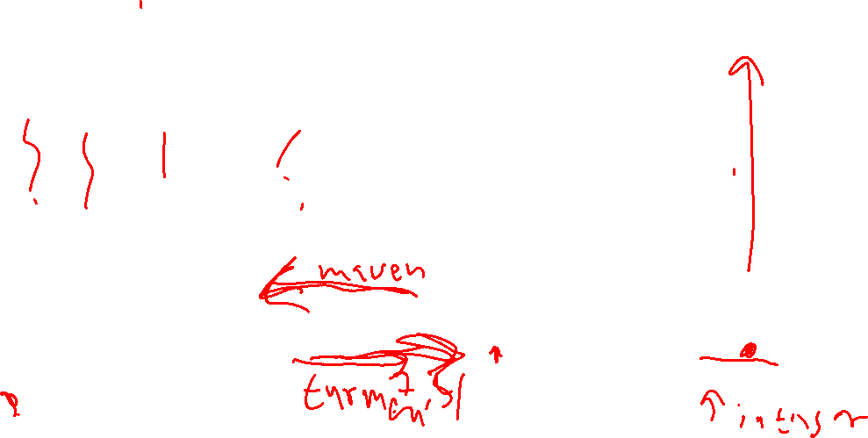
+
+ H₂O H₃O⁺ +
H
S
B
Fosforlipider (octan-1-ol)
+
+ H₂O H₃O⁺ +
H
S
B

Slide 10
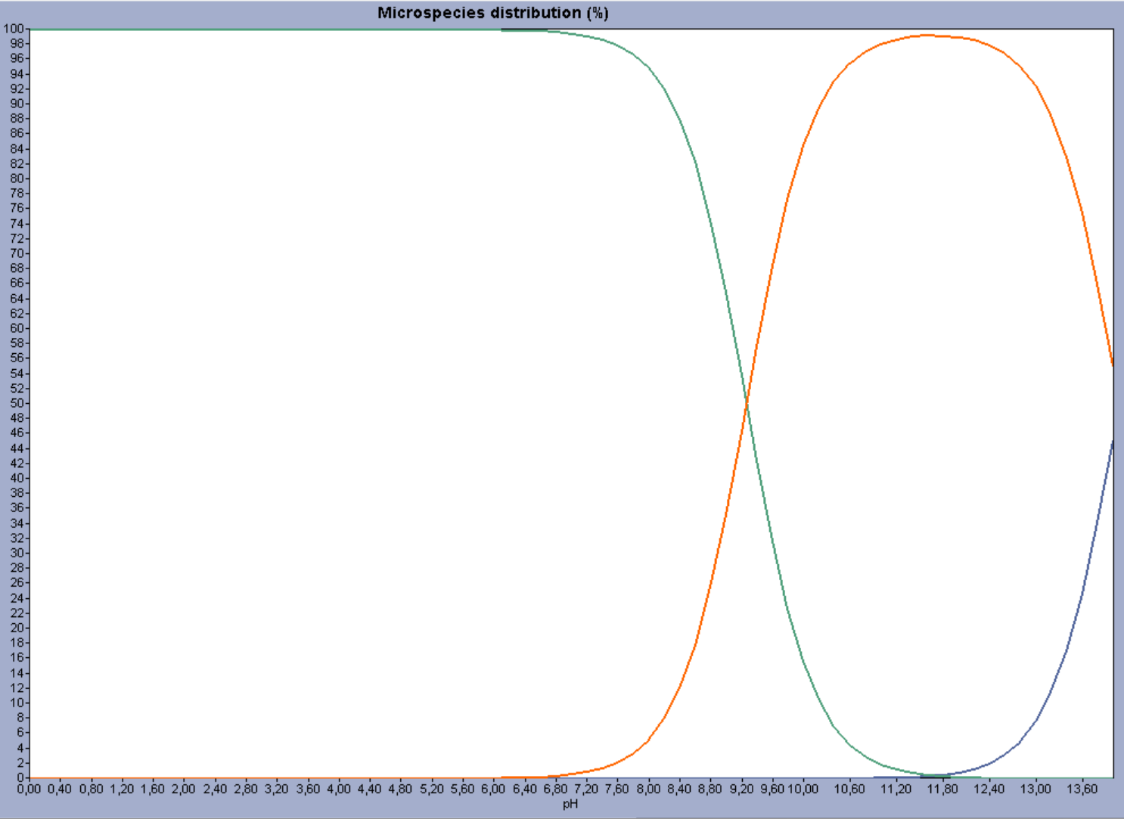

Forklaring på LogD – Bjerrum diagram
+
H
Den grønne er bjerrum diagrammet
S
B

Slide 11
+
+ H₂O H₃O⁺ +
H
S
B
Fosforlipider (octan-1-ol)
+
+ H₂O H₃O⁺ +
H
S
B

Slide 12
Opgave acetylsalicylsyre
Fordelingsligevægt og kroppens pH
Tegn strukturen i marvinsketch tryk på calculations, partitioning, log D, tryk ok.
undersøg outputtet. Hvad fortæller det?
Hvorfor bruges log D og ikke log P?
I kroppen er der typisk to steder hvor medicin optages. I blodet eller i maven pH i disse to områder er typisk:
Mave pH=2
Blod/resten pH=7,4
hvad er log D ved de to pH værdier?
Forklar fordelingen (log D) ud fra Bjerrum diagrammet
vurder acetylsalicylsyre ud fra Lipinskis regler i de to områder af kroppen
Når færdig: lav opgaverne som er linket til i lectio

